Slide 1
w1 chp2 Constructors, Destructors, and Assignment Operators
item 5

Slide 2
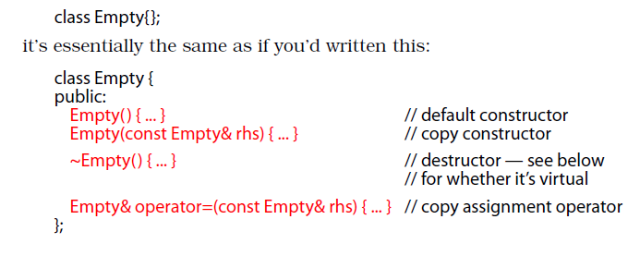
Item5 : Know what functions C++ silently writes and calls
copy constructor, copy assignment operator, destructor
: 구현하지 않으면 컴파일러가 알아서 자동으로 작성.
constructor가 하나도 없으면 default constructor를 작성한다. (arg를 받는 constructor가 하나라도 있으면 default constructor는 없음)
모두 public, inline

Slide 3
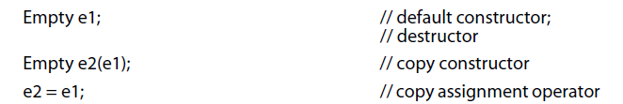
Item5 : Know what functions C++ silently writes and calls
컴파일러가 무조건 작성하는 것은 아니고 필요한 경우에만 생긴다.
그래서 어떻게 구현되나?

Slide 4
Constructor & Destructor
기본적으로는 base class들의 constructor와 destructor를 부르고 non-static 변수들의 constructor와 destructor를 부른다.
default destructor는 물려받은 게 virtual이 아니라면 non-virtual이다.

Slide 5
Copy constructor & Copy assignment operator
기본적으로 non-static을 그냥 복사함.
built-in type은 그냥 복사.
이외의 object는 copy constructor or copy assignment operator 사용.
다만 이런식의 생성이 legal 해야한다. 안그러면 컴파일러가 operator= 생성을 거부

Slide 6
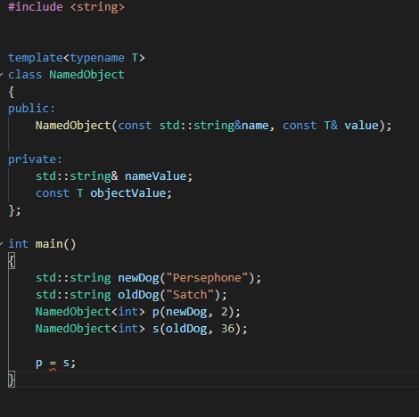
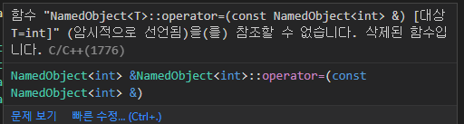
Copy constructor & Copy assignment operator
Persephone
기존
P
Satch
1
P
Persephone
Satch
c++에는 reference가 가리키는 대상이 바뀌는 것은 없음
2
Persephone,=> Satch
P
이렇게 하면 저 string을 가리키는 다른 변수들에도 영향을 줌.
그래서 그냥 이런 코드 자체를 금지함.

Slide 7
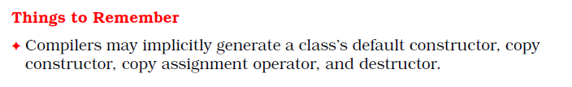
Copy constructor & Copy assignment operator
const member에 대해서도 비슷하게 된다.
const member를 수정할 수 없기 때문.
그리고 base class의 copy assign이 private인 경우에는
compiler가 자동으로 만들어 주지 않음. 그냥 base의
경우가 돌아감.

Slide 8
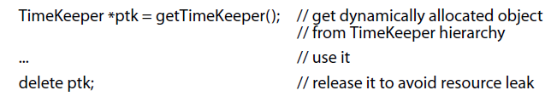
Item7 : Declare destructors virtual in polymorphic base classes.
도대체 ptk가 가지고 있는 class가 뭔지 찾아내서
delete할 수가 없음.
그래서 base의 destructor만 실행하면, memory leak이 생긴다.
그래서 base에 destructor를 virtual로 하면 해결된다.
virtual을 하면 손해인 경우는?

Slide 9
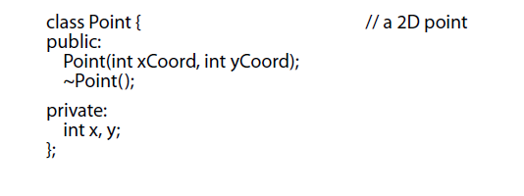
virtual이 손해인 경우?
int 2개로 64bit에 딱 맞는데, virtual이 되면,
이 virtual을 만들기 위해서 virtual table을 만들고
여기에 접근하기 위한 vptr을 만들어야 한다.
그리고 virtual function이 불리면 여기서 look up해야함.
결국 시간적 공간적 overhead가 생기게 된다. 그리고 c나 fortran같은 언어에 바로 넘기기 어렵다.

Slide 10

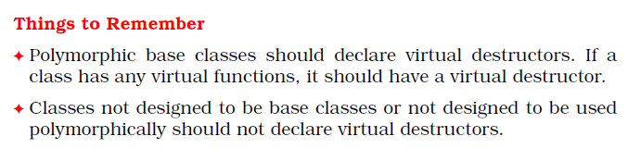
abstract class를 사용하고 싶을 때
반드시 pure virtual destructor를 사용!

Slide 11
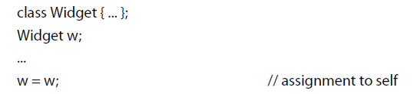
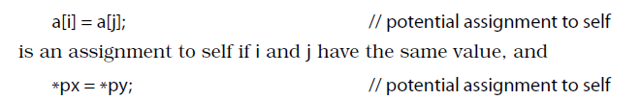
Item 11 : Handle assignment to self in operator=.

